Slide 1







ZOTERO
APLIKASI UNTUK MENGOLEKSI, MENGELOLA, MENSITASI & BERBAGI REFERENSI
PADA ACARA BINTEK SITASI KARYA ILMIAH BERBASIS APLIKASI ZOTERO
30 JUNI 2026 DI BALAI DIKLAT KEAGAMAAN PADANG
How? When
?
Where
?
Why?
What

Slide 2

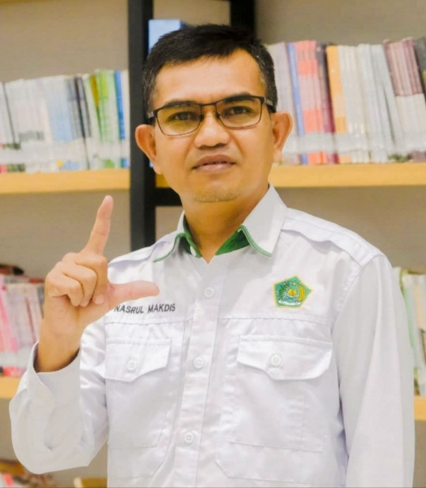
Nasrul Makdis, S.IP., MA
Why?
When? Where
?
Why?
What?
Who
Pustakawan dan Dosen DLB
Universitas Islam Negeri Imam Bonjol Padang e-mail : makdis@uinib.ac.id
HP/WA: +6281363258111
Negeri Asal : Jorong Malus, Kec. Sangir
Kab. Solok Selatan

Slide 3

RIWAYAT PENDIDIKAN
how?
when? where
?
whay what
Who
D2 Perpustakaan FAH IAIN ‘IB’ Padang, 2000
S1 Ilmu Perpustakaan FAH IAIN ‘IB’ Padang, 2004
S2 Pendidikan Islam USMB Padang, 2014

Slide 4









KUTIP
3
KUMPUL
1
Karya Ilmiah
Buku,artikel,
prosiding, dll
ATUR
2
Kategori
Laporan Penelitian, jurnal Imiah, dll
BAGI
4
Referensi
Berbagi referensi melalui sinkronisasi
How?
When? Where
?
Why?
Tulisan
Buat kutipan dan daftar pustaka otomatis
What
?

Slide 5

TREND
2
TREND
1
INFOBESITY
Informasi sangat banyak, perlu seleksi dg baik
TREND
3
PROFESI
Guru, Dosen, Pustakawan Profesional Era IT
How?
When? Where
?
Why?
Why
?
TUNTUTAN
Persyaratan Karya Ilmiah Internasional

Slide 6

GRATIS
how?
when? where
?
why?
what
?
MUDAH
PRAKTIS
SANGAT MUDAH DIGUNAKAN
MANFAAT
BENEFICIAL
UNTUK SENDIRI DAN ORANG LAIN
EKONOMIS
DAPAT DIUNDUH DI INTERNET

Slide 7




01
02
03
how?
when
?
where why?
what
?
MOZILLA
INTERNETEXPLORER
GOOGLECHROME

Slide 8





DOWNLOAD
how?
when where
?
why? what?
INSTALL
Pasang Zotero ke
laptop/Komputer
PAKAI
Aplikasi Zotero siap dijalankan
Unduh Aplikasi Zotero
di www.zotero.org

Slide 9

TAHAPAN PRAKTEK ZOTERO
DAFTAR PUSTAKA OTOMATSI
Prakter membuat daftar pustaka otomatis dengan zotero
INSTALASI ZOTERO
Set to show bookmark bar
SIMPAN KEZOTERO
Semua referensi diupload ke aplikasi zotero
PAKAI SITASI ZOTERO
Praktek menggunakan zotero dalam tulisan
6
DOWNLOAD ZOTERO
Buka browser dan www.zotero.org/down load
1
SIAPKAN SUMBER REFERENSI
Sumber referensi harus dalam format PDF
3
4
2
5

Slide 10





MANFAAT TRAINING ZOTERO
MANFAAT TEKNIS
Mengetahui langkah-langkah teknis penggunaan Aplikasi Zotero mulai dari awal sampai akhir
MANFAAT INTELEKTUAL
Memahami latarbelakang dan pentingnya apliaksi Zotero bagi pustakawan sebagai profesi pelayan informasi profesional
MANFAAT EMOSIONAL
Meningkatkan kepercayaan diri profesi dosen, guru, pustakawan , peneliti dan mahasiswa sehingga lebih termotivasi dalam menulis
MANFAAT SPRITUAL
Meningkatkan semangat kesukarelawanan dalam berbagi informasi dan ilmu pengetahaun secara ikhlas sebagai amal ibadah untuk kebaikan agama,bangsa dan negara

Slide 11
Target Workshop
Manajemen Refernsi (zotero)
1. Ada Rumah Jurnal
2. Artikel Terbit ada ISSN
3. Buku Terbit ada ISBN

Slide 12
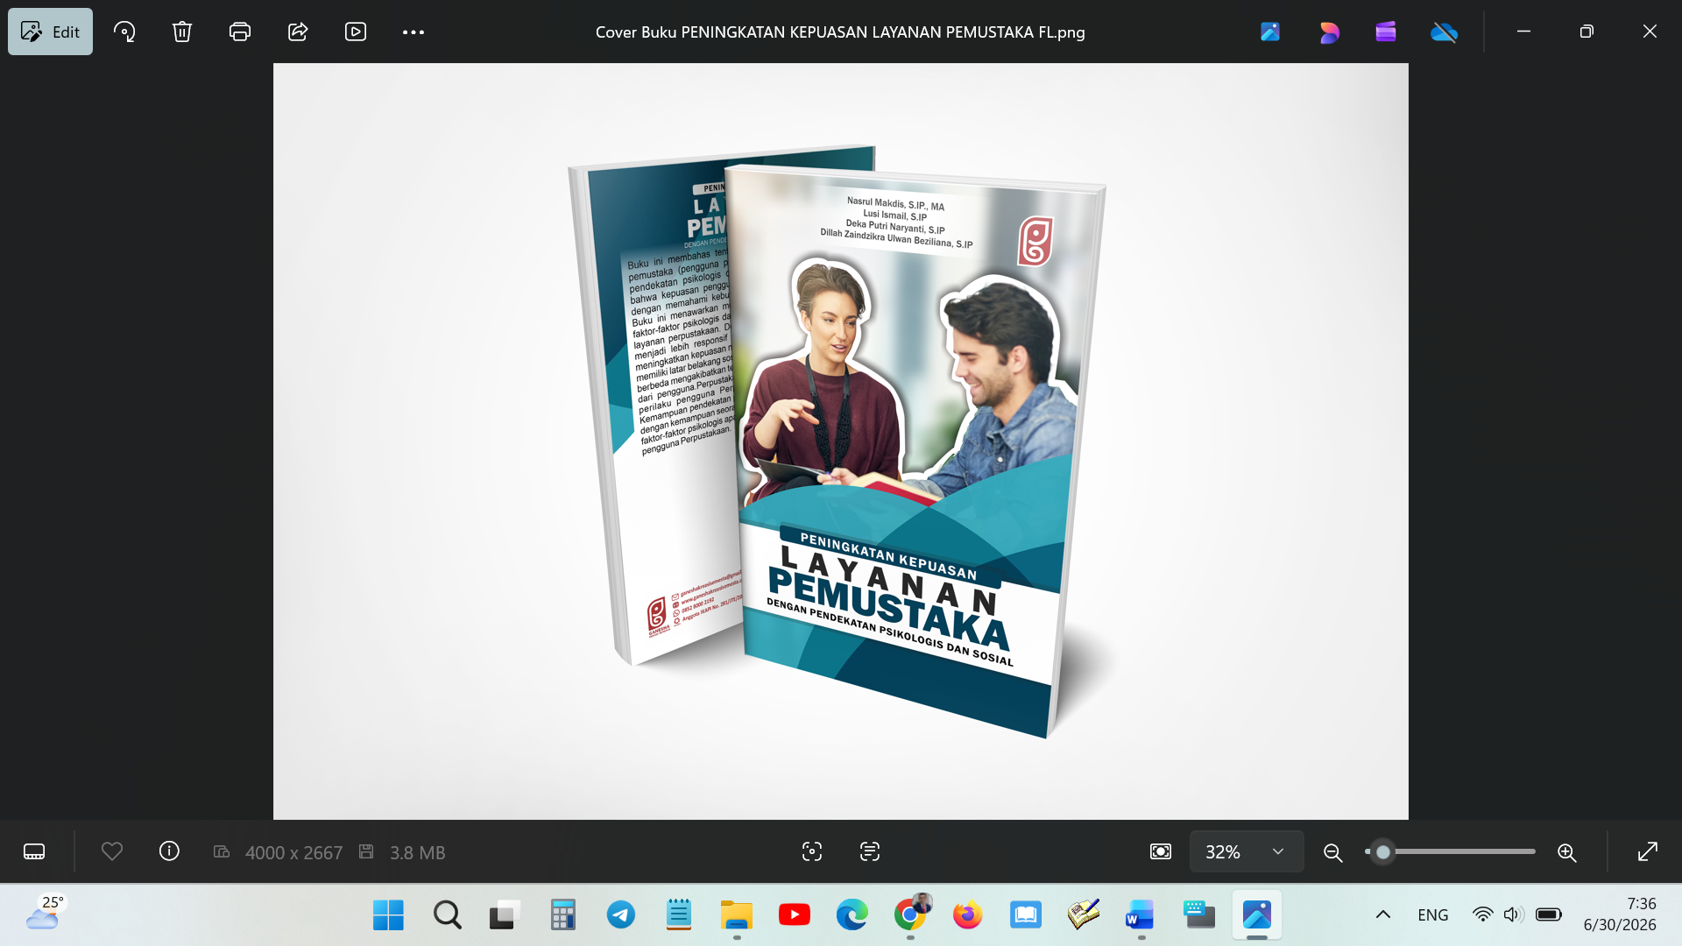
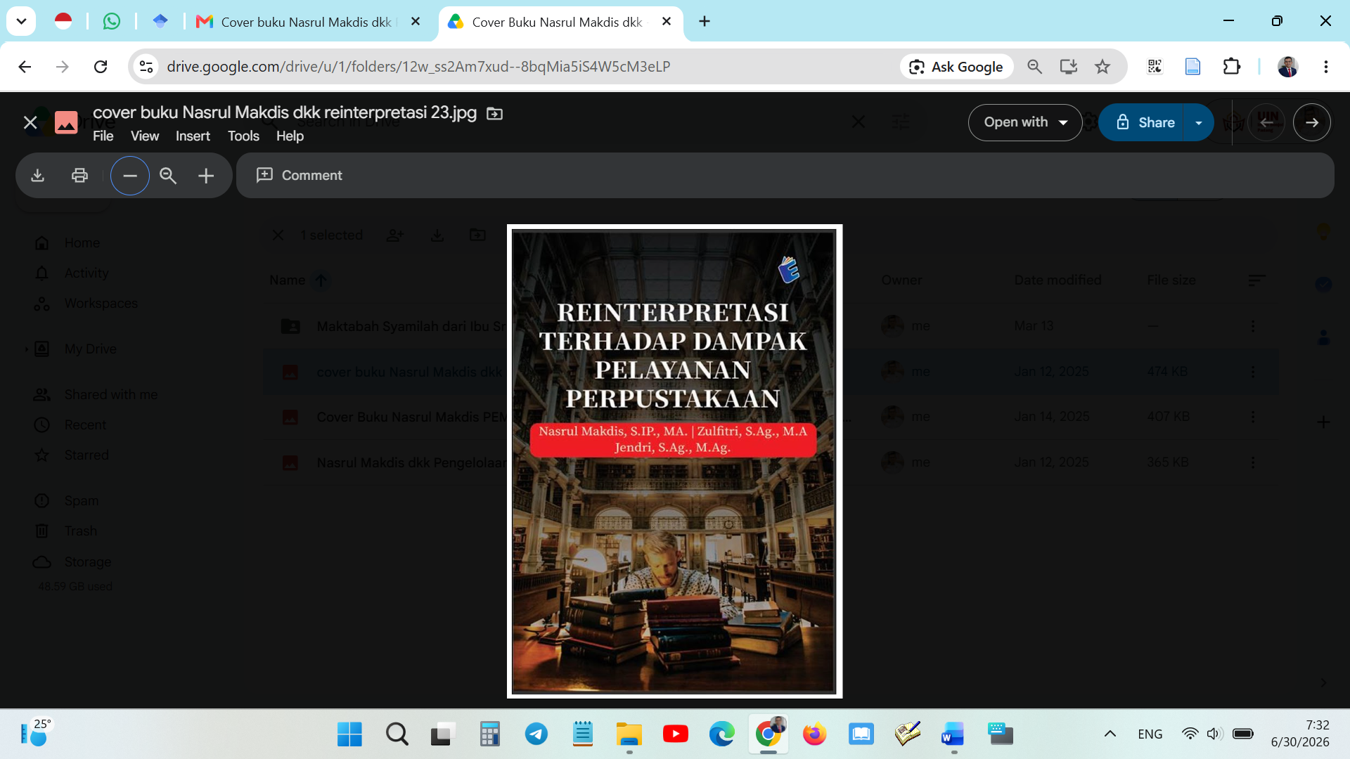
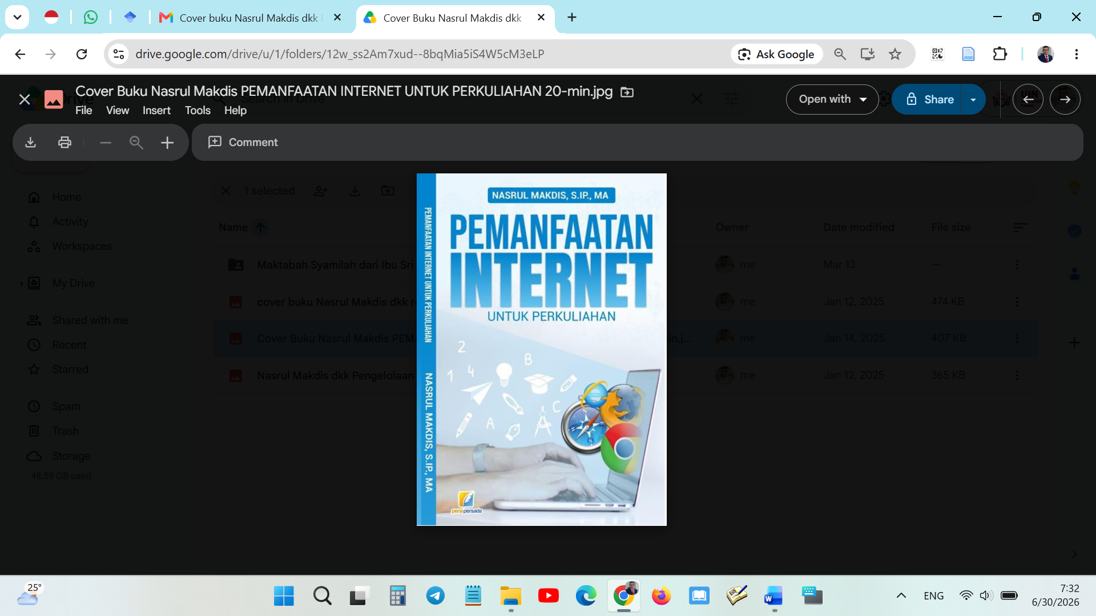
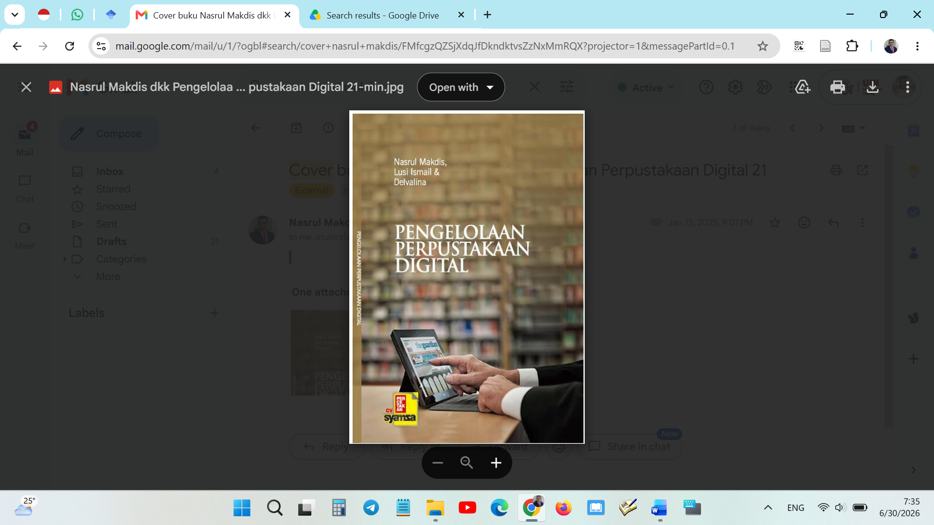

Slide 13



TERIMA KASIH SUDAH BERPARTISIPASI
Q & A
Nasrul Makdis makdis_nasrul

Slide 14

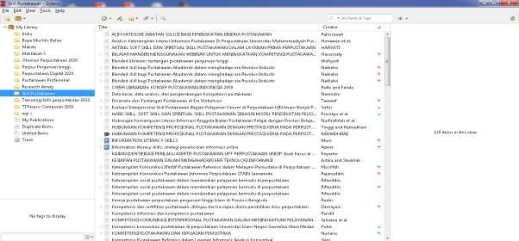
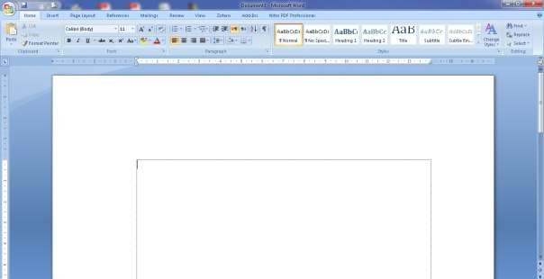
Logo Zotero

Slide 15
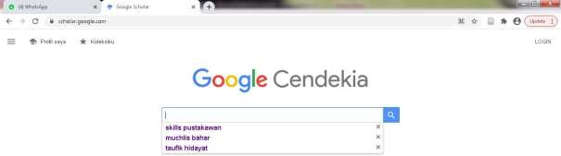
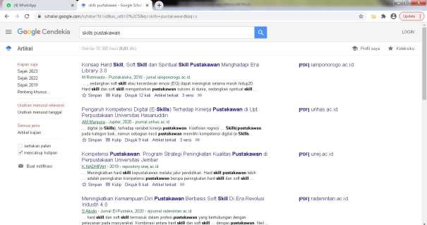

Slide 16
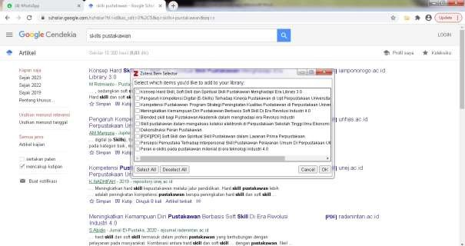
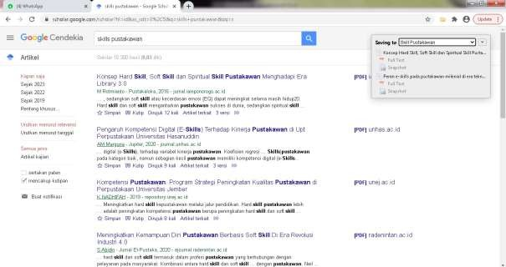

Slide 17
